Slide 1
PROJEKT MIEJSCOWEGO PLANU
ZAGOSPODAROWANIA PRZESTRZENNEGO
GMINY MSZCZONÓW
obejmujący fragment miejscowości
Kamionka i Adamówek

Slide 2
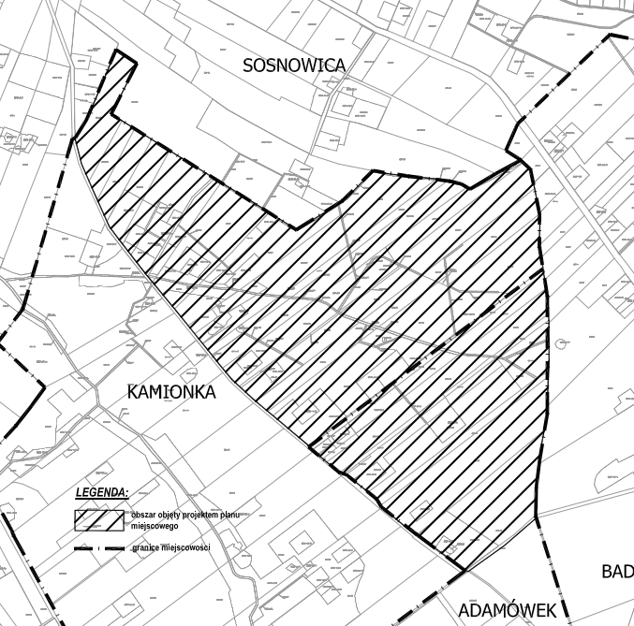
Uchwała Nr XXXVII/363/09 Rady Miejskiej w Mszczonowie z dnia 24 listopada 2009r. w sprawie przystąpienia do sporządzenia miejscowego planu zagospodarowania przestrzennego gminy Mszczonów obejmującego fragment miejscowości Kamionka i Adamówek

Slide 3
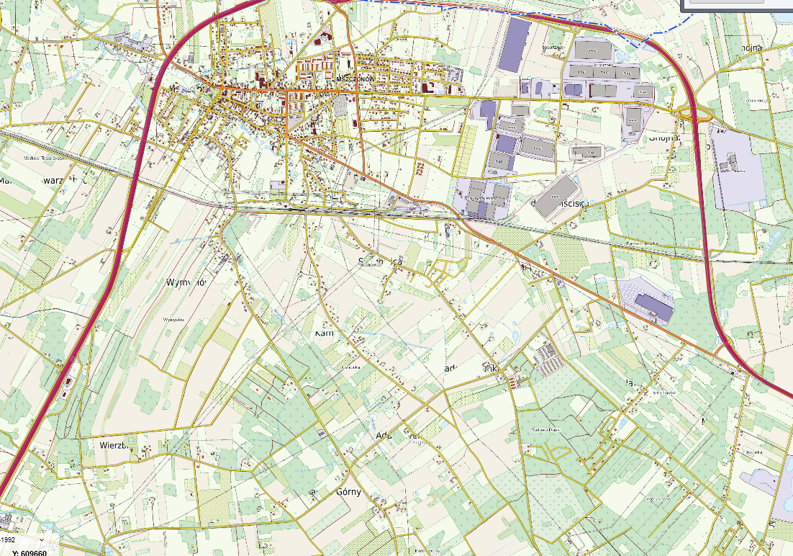
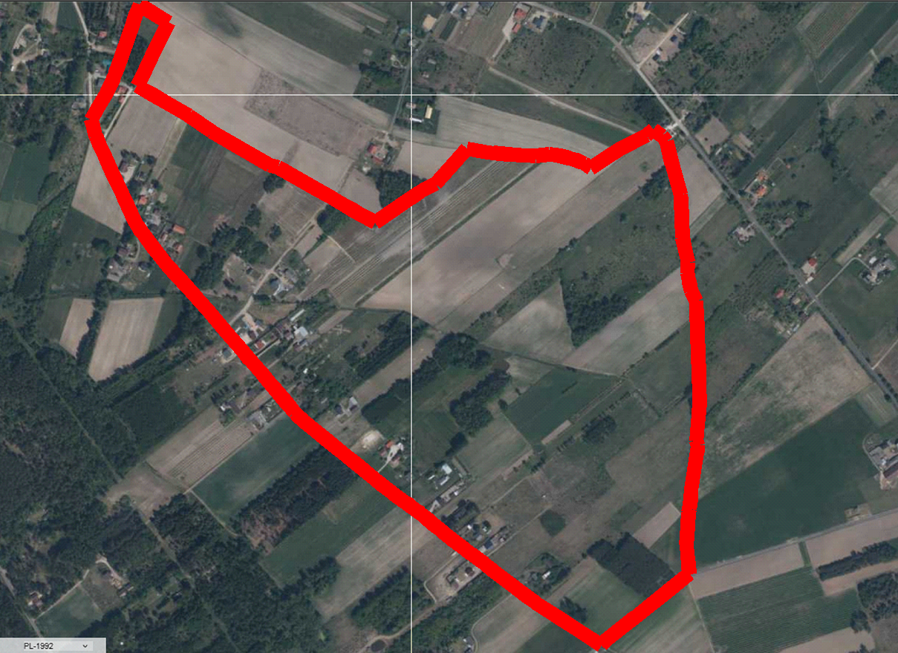
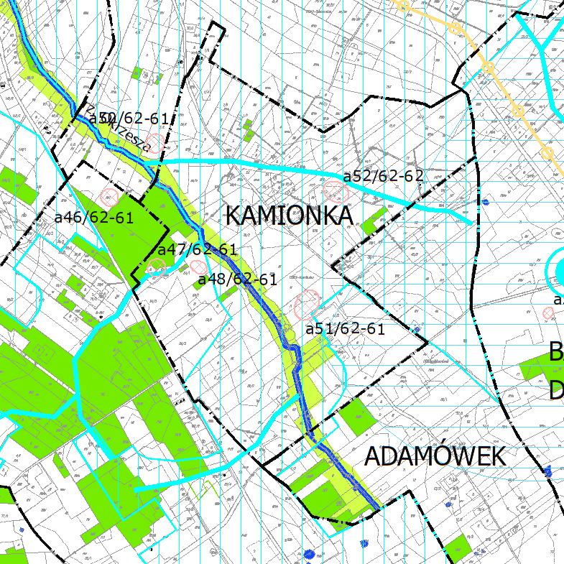
Orientacyjna lokalizacja terenu
Sosnowica
Kamionka
ul. Spacerowa
Adamówek
ul.J. Sokołowskiej
Rz. Okrzesza

Slide 4
Wnętrze kierunkowe – zespołowość w kształtowaniu ścian budynków otaczających przestrzeń, wyraźnie zaznaczone przez przepływający strumień ruchu kieruje uwagę na siebie i podporządkowuje sobie kształt wnętrza.
Podłoga – Układ przestrzenny podłogi bezpośrednio oddziałuje na użytkowników przestrzeni, układ posadzki – chodników – ułatwia orientację w przestrzeni, również ułatwiając dostępność dla osób z niepełnosprawnościami.
Istniejący stan zagospodarowania
Ściany – utworzone przez elementy architektoniczne tj. ściany budynków, mogą w nich powstawać różnego rodzaju przerwy tworząc otarcia widokowe.
Elementy wolnostojące – obiekty małej architektury lub różnorodne formy zieleni.

Slide 5
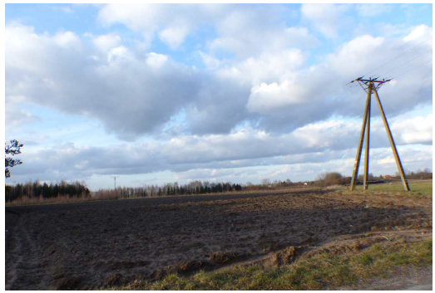
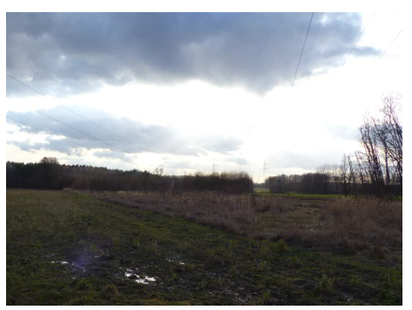
Projekt mpzp obejmuje obecnie tereny w znacznym stopniu otwarte
i niezainwestowane.
Aktualnie, omawiany obszar w przeważającej mierze stanowią nieużytkowane grunty rolne: łąki, pola i pastwiska, z podrostem z sosny i brzozy.
Podłoga – Układ przestrzenny podłogi bezpośrednio oddziałuje na użytkowników przestrzeni, układ posadzki – chodników – ułatwia orientację w przestrzeni, również ułatwiając dostępność dla osób z niepełnosprawnościami.
Ściany – utworzone przez elementy architektoniczne tj. ściany budynków, mogą w nich powstawać różnego rodzaju przerwy tworząc otarcia widokowe.
Elementy wolnostojące – obiekty małej architektury lub różnorodne formy zieleni.

Slide 6
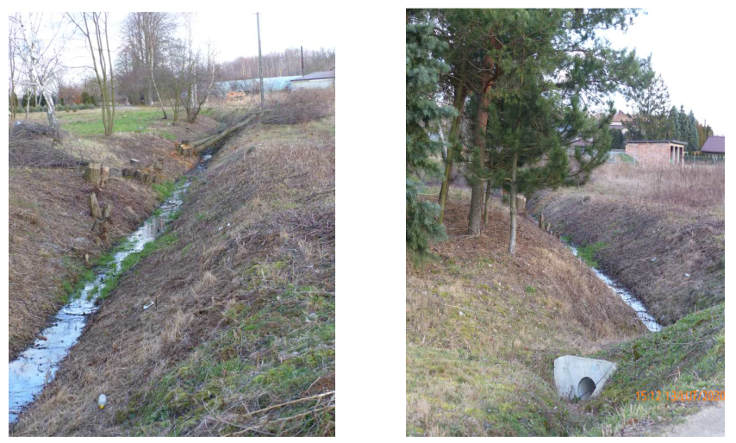
Wnętrze kierunkowe – zespołowość w kształtowaniu ścian budynków otaczających przestrzeń, wyraźnie zaznaczone przez przepływający strumień ruchu kieruje uwagę na siebie i podporządkowuje sobie kształt wnętrza.
Widok na tereny wzdłuż istniejących rowów
Ściany – utworzone przez elementy architektoniczne tj. ściany budynków, mogą w nich powstawać różnego rodzaju przerwy tworząc otarcia widokowe.
Elementy wolnostojące – obiekty małej architektury lub różnorodne formy zieleni.

Slide 7
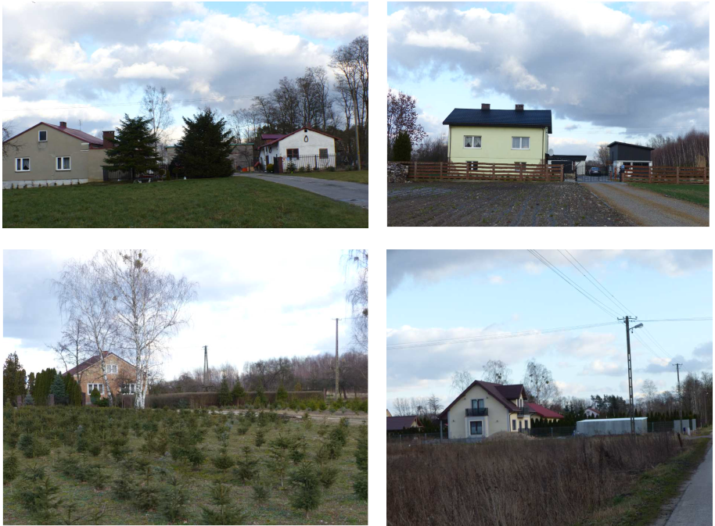
Wnętrze kierunkowe – zespołowość w kształtowaniu ścian budynków otaczających przestrzeń, wyraźnie zaznaczone przez przepływający strumień ruchu kieruje uwagę na siebie i podporządkowuje sobie kształt wnętrza.
Podłoga – Układ przestrzenny podłogi bezpośrednio oddziałuje na użytkowników przestrzeni, układ posadzki – chodników – ułatwia orientację w przestrzeni, również ułatwiając dostępność dla osób z niepełnosprawnościami.
Istniejąca zabudowa mieszkaniowa jednorodzinna i zabudowa zagrodowa wzdłuż ul. Spacerowej
Elementy wolnostojące – obiekty małej architektury lub różnorodne formy zieleni.

Slide 8
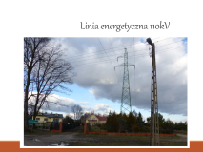
Wnętrze kierunkowe – zespołowość w kształtowaniu ścian budynków otaczających przestrzeń, wyraźnie zaznaczone przez przepływający strumień ruchu kieruje uwagę na siebie i podporządkowuje sobie kształt wnętrza.
Podłoga – Układ przestrzenny podłogi bezpośrednio oddziałuje na użytkowników przestrzeni, układ posadzki – chodników – ułatwia orientację w przestrzeni, również ułatwiając dostępność dla osób z niepełnosprawnościami.
Ściany – utworzone przez elementy architektoniczne tj. ściany budynków, mogą w nich powstawać różnego rodzaju przerwy tworząc otarcia widokowe.
Elementy infrastruktury liniowej – linia wysokiego napięcia 110 kV

Slide 9
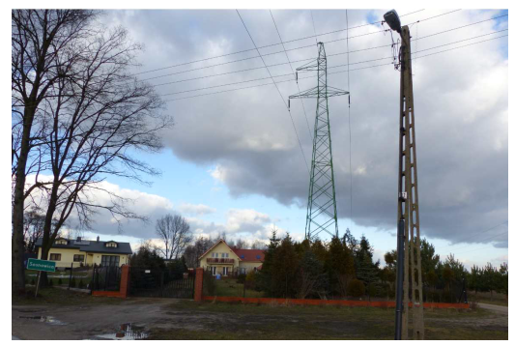
Linia energetyczna 110kV

Slide 10
Wnętrze kierunkowe – zespołowość w kształtowaniu ścian budynków otaczających przestrzeń, wyraźnie zaznaczone przez przepływający strumień ruchu kieruje uwagę na siebie i podporządkowuje sobie kształt wnętrza.
Podłoga – Układ przestrzenny podłogi bezpośrednio oddziałuje na użytkowników przestrzeni, układ posadzki – chodników – ułatwia orientację w przestrzeni, również ułatwiając dostępność dla osób z niepełnosprawnościami.
Istniejący stan prawny
Ściany – utworzone przez elementy architektoniczne tj. ściany budynków, mogą w nich powstawać różnego rodzaju przerwy tworząc otarcia widokowe.
Elementy wolnostojące – obiekty małej architektury lub różnorodne formy zieleni.

Slide 11
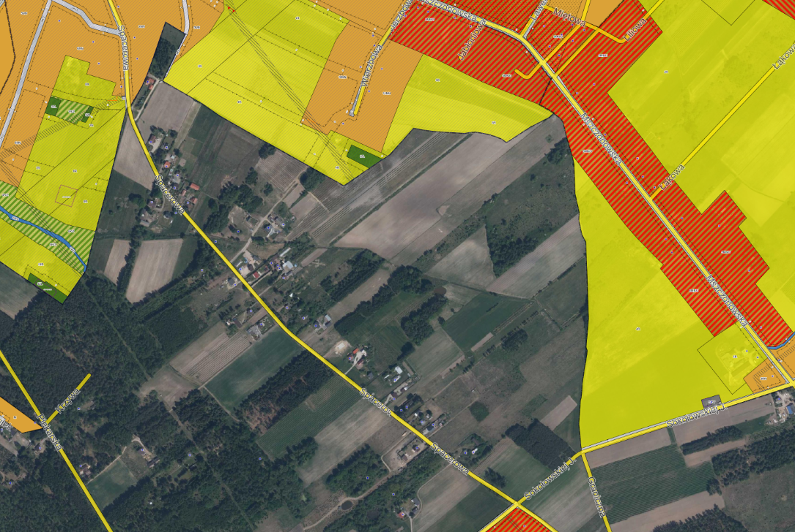
BRAK MIEJSCOWEGO PLANU ZAGOSPODAROWANIA PRZESTRZENNEGO
Podłoga – Układ przestrzenny podłogi bezpośrednio oddziałuje na użytkowników przestrzeni, układ posadzki – chodników – ułatwia orientację w przestrzeni, również ułatwiając dostępność dla osób z niepełnosprawnościami.
Ściany – utworzone przez elementy architektoniczne tj. ściany budynków, mogą w nich powstawać różnego rodzaju przerwy tworząc otarcia widokowe.
Elementy wolnostojące – obiekty małej architektury lub różnorodne formy zieleni.

Slide 12
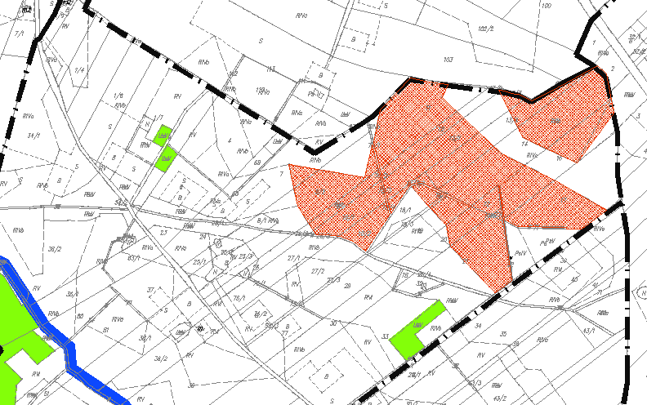
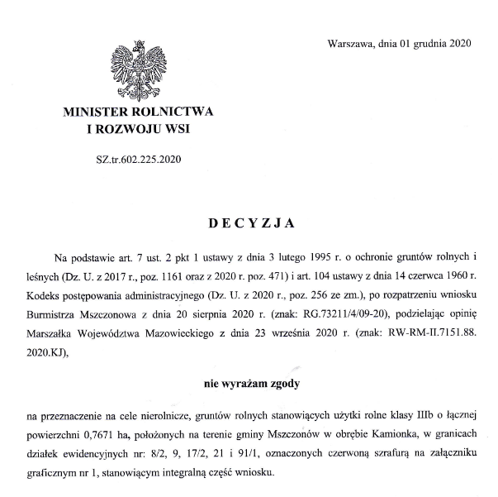
BRAK ZGODY NA ZMIANĘ PRZEZNACZENIA GRUNTÓW ROLNYCH NA CELE NIEROLNICZE
Ściany – utworzone przez elementy architektoniczne tj. ściany budynków, mogą w nich powstawać różnego rodzaju przerwy tworząc otarcia widokowe.
Elementy wolnostojące – obiekty małej architektury lub różnorodne formy zieleni.

Slide 13
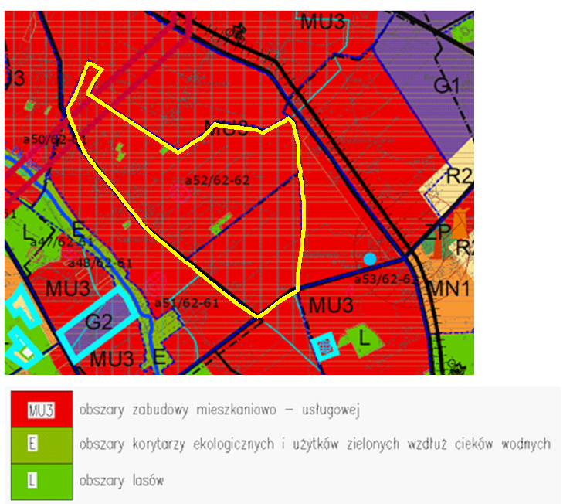
MU3 - Obszary zabudowy mieszkaniowo- usługowej. Obszary zabudowy mieszkaniowej o małej i średniej intensywności z dopuszczeniem zabudowy usługowej, drobnej wytwórczości, oraz usług użyteczności publicznej i zamieszkania zbiorowego. Ponadto, w strefie planuje się obszary sportu i rekreacji, z dopuszczeniem zabudowy zagrodowej.
Studium postuluje dla MU3:
max powierzchnię zabudowy– 40% powierzchni działki lub terenu,
min powierzchnię biologicznie czynną – 40% powierzchni działki lub terenu,
max wysokość zabudowy do 25 m,
Podłoga – Układ przestrzenny podłogi bezpośrednio oddziałuje na użytkowników przestrzeni, układ posadzki – chodników – ułatwia orientację w przestrzeni, również ułatwiając dostępność dla osób z niepełnosprawnościami.
ZGODNOŚĆ ZE STUDIUM UWARUNKOWAŃ I KIERUNKÓW
ZAGOSPODAROWANIA PRZESTRZENNEGO
GMINY MSZCZONÓW
Elementy wolnostojące – obiekty małej architektury lub różnorodne formy zieleni.

Slide 14
Ogłoszono w prasie miejscowej oraz przez obwieszczenie w Internecie i na tablicy ogłoszeń o podjęciu uchwały o przystąpieniu do sporządzania planu, określając formę, miejsce i termin składania wniosków do planu, nie krótszy niż 21 dni od dnia ogłoszenia;
Zawiadomiono, na piśmie, o podjęciu uchwały o przystąpieniu do sporządzania planu instytucje i organy właściwe do uzgadniania i opiniowania planu;
Sporządzono projekt planu miejscowego – wnioski;
Sporządzono prognozę oddziaływania na środowisko;
Sporządzono prognozę skutków finansowych uchwalenia planu miejscowego;
Wystąpiono o zgodę na zmianę przeznaczenia gruntów rolnych na cele nierolnicze – brak zgody;
Wystąpiono o opinie i uzgodnienia projektu planu;
Wprowadzenie zmian wynikających z uzyskanych uzgodnień i opinii oraz w związku z brakiem zgody na zmianę przeznaczenia;
Ogłoszenie o wyłożeniu projektu planu do publicznego wglądu
wyłożenie od 16 sierpnia 2023r do 7 wrzesnia2023r.
dyskusja publiczna w dniu 29 sierpnia 2023r.
uwagi do dnia 22 września 2023r. – bez uwag.
PROCEDURA FORMALNO - PRAWNA

Slide 15
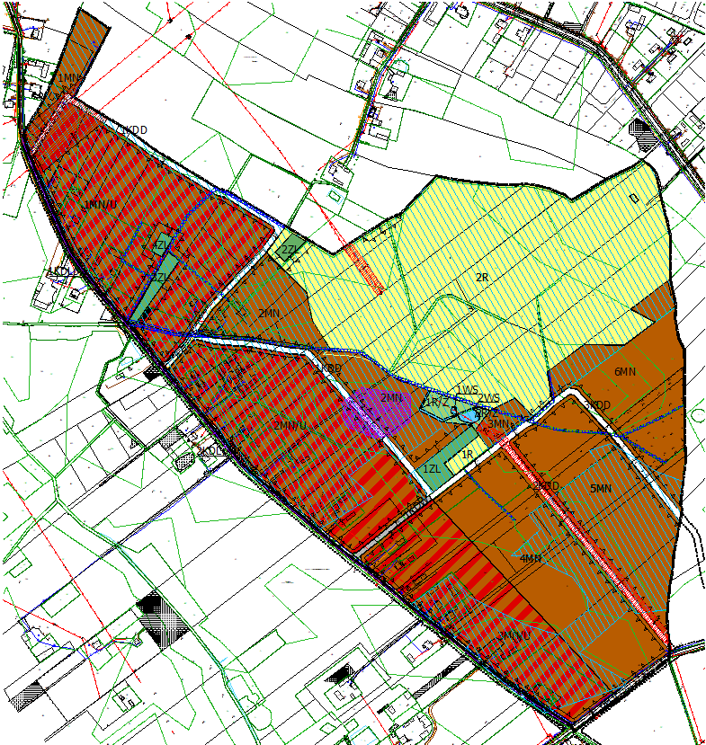
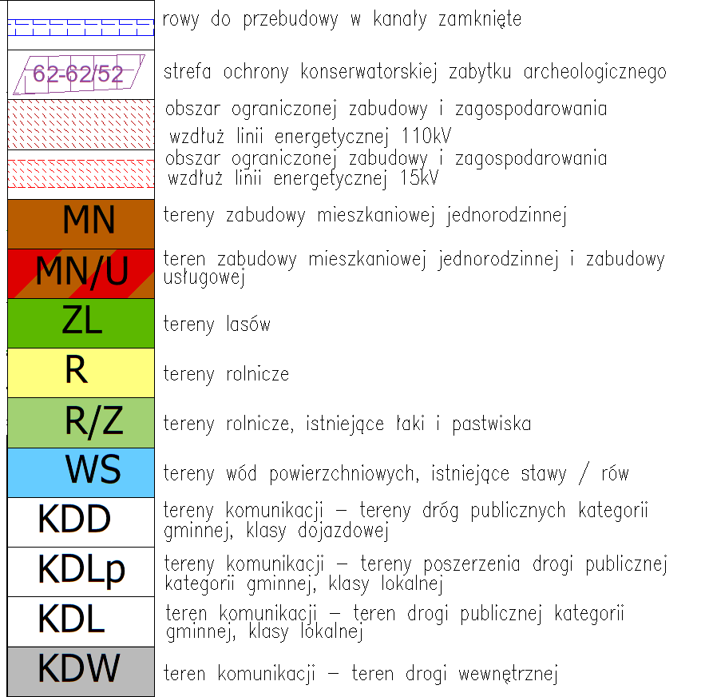
Projekt miejscowego planu zagospodarowania przestrzennego

Slide 16
Zasady i warunki zagospodarowania wynikające z potrzeb ochrony środowiska, przyrody i krajobrazu:
Ustala się zakaz realizacji przedsięwzięć mogących znacząco oddziaływać na środowisko i zdrowie ludzi w rozumieniu ustawy o udostępnianiu informacji o środowisku i jego ochronie, udziale społeczeństwa w ochronie środowiska oraz o ocenach oddziaływania na środowisko.
Powyższy zakaz :
- nie dotyczy przedsięwzięć zaliczanych do inwestycji celu publicznego, w rozumieniu ustawy o gospodarce nieruchomościami takich jak drogi i urządzenia infrastruktury technicznej.
Zakaz lokalizowania zakładów o dużym i zwiększonym ryzyku występowania poważnej awarii przemysłowej w rozumieniu przepisów z zakresu ochrony środowiska.

Slide 17
1MN - 6MN Tereny zabudowy mieszkaniowej jednorodzinnej.
(18,75ha) przeznaczenie uzupełniające:
- budynki gospodarcze i garażowe na samochody osobowe,
- komunikacja, infrastruktura techniczna i urządzenia ochrony środowiska dla potrzeb działki lub potrzeb lokalnych.
W granicach ternu 2MN występuje zabytek archeologiczny nr 62-62/52, dla którego została ustalona ochrona w formie stref ochrony konserwatorskiej, wskazany na rysunku planu i oznaczony numerem 62-62/52
W obszarze ograniczonego zagospodarowania i zabudowy wzdłuż linii energetycznych 110kV ustala się zakaz zabudowy budynkami
W obszarze ograniczonego zagospodarowania i zabudowy wzdłuż linii energetycznych 15kV ustala się zakaz budowy pomieszczeń przeznaczonych na pobyt ludzi
Linie zabudowy:
- 6,0m od linii rozgraniczającej tereny oznaczone symbolami 2KDD, 3KDD, 1KDL, zgodnie z rysunkiem planu,
- od 6,0m do 23,0m od linii rozgraniczającej tereny oznaczone symbolami 1KDD, zgodnie z rysunkiem planu,
- od 6,0m do 7,5m od linii rozgraniczającej teren oznaczony symbolem 2KDD, zgodnie z rysunkiem planu,
- 12,0m od linii rozgraniczających tereny lasów oznaczonych symbolem ZL,
- 18,0m od osi linii energetycznej 110kV, zgodnie z rysunkiem planu,
Parametry zabudowy działki - powierzchnia zabudowy w stosunku do powierzchni działki - do 30%, -powierzchnia biologicznie czynna na działce – co najmniej 50%, -max. intensywność zabudowy – 0.5. Wysokość zabudowy - max.15.0m, w tym dla budynków mieszkalnych jednorodzinnych – max. 12,0m, budynków gospodarczych i garażowych – max. 6,0m.
Obsługa komunikacyjna terenu z dróg oznaczonych w planie symbolami: 1KDD, 2KDD, 3KDD, 1KDL i 1KDLp.

Slide 18
1MN/U - 3MN/U Tereny zabudowy mieszkaniowej jednorodzinnej i zabudowy usługowej.
(19,98 ha) Usługi nieuciążliwe przeznaczenie uzupełniające:
- budynki gospodarcze i garażowe na samochody osobowe,
- komunikacja, infrastruktura techniczna i urządzenia ochrony środowiska dla potrzeb działki lub potrzeb lokalnych.
W granicach ternu 2MN/U występuje zabytek archeologiczny nr 62-62/52, dla którego została ustalona ochrona w formie stref ochrony konserwatorskiej, wskazany na rysunku planu i oznaczony numerem 62-62/52
W obszarze ograniczonego zagospodarowania i zabudowy wzdłuż linii energetycznych 110kV ustala się zakaz zabudowy budynkami
Linie zabudowy:
- 6,0m od linii rozgraniczającej teren oznaczony symbolem 1KDL, 1KDLp, 2KDLp, 1KDW i 1KDD, zgodnie z rysunkiem rysunku planu,
12,0m od linii rozgraniczających tereny lasów oznaczonych symbolem ZL,
- 18,0m od osi linii energetycznej 110kV, zgodnie z rysunkiem planu
Parametry zabudowy działki - powierzchnia zabudowy w stosunku do powierzchni działki - do 35%, -powierzchnia biologicznie czynna na działce – co najmniej 40%, -max. intensywność zabudowy – 0.8. Wysokość zabudowy - max.12.0m, w tym dla budynków gospodarczych i garażowych – max. 6,0m.
Obsługa komunikacyjna terenu z dróg oznaczonych w planie symbolami: 1KDD, 1KDW, 1KDL i 1KDLp.

Slide 19
2 R - Teren rolniczy.
(15,65ha) przeznaczenie uzupełniające: dla potrzeb rolnictwa i mieszkańców wsi:
- komunikacja, infrastruktura techniczna, urządzenia ochrony środowiska dla potrzeb działki lub potrzeb lokalnych zgodnie z przepisami odrębnymi z zakresu ochrony gruntów rolnych i leśnych przeznaczenie dopuszczalne:
- zabudowa zagrodowa
- użytkowanie zgodnie z przepisami odrębnymi,
- zakaz hodowli zwierząt powyżej 10 DJP (dużych jednostek przeliczeniowych definiowanych zgodnie z przepisami odrębnymi z zakresu przedsięwzięć mogących znacząco oddziaływać na środowisko), z wyj. zwierząt takich jak: lisy, jenoty, norki, tchórze, nutrie, szynszyle, kury, kaczki, gęsi, indyki, perlice, przepiórki, gołębie, psy, króliki, których hodowla może wynosić do 0,2DJP.
Linie zabudowy:
- 6,0m od linii rozgraniczającej teren oznaczony symbolem 3KDD,
- 12,0m od linii rozgraniczającej teren oznaczonych symbolem ZL oraz od terenu lasu położonego w bezpośrednim sąsiedztwie planu, zgodnie z rysunkiem.
Parametry zabudowy działki - powierzchnia zabudowy w stosunku do powierzchni działki - do 20%, -powierzchnia biologicznie czynna na działce – co najmniej 65%, -max. intensywność zabudowy – 0.25. Wysokość zabudowy - max.12.0m
Obsługa komunikacyjna terenu z dróg oznaczonych w planie symbolami: 1KDD, 3KDD.

Slide 20
1R /Z – 2R/Z - Tereny rolnicze – istniejące łąki i pastwiska.
Ustala się:
- zakaz zabudowy,
- zachowanie zadrzewień śródpolnych.
1R - Teren rolniczy
- zakaz zabudowy
1WS- 2WS Tereny wód powierzchniowych – istniejące stawy / rów.
- ustala się utrzymanie stawów i rowu z zakazem zanieczyszczania i zasypywania
- ustala się zakaz zabudowy

Slide 21
1-2 KDL - Tereny komunikacji - tereny poszerzenia drogi publicznej, kategorii gminnej, klasy lokalnej.
(droga nr 470153W - ul. Spacerowa)
- 1KDLp - część drogi (ul. Spacerowa), w granicach planu szerokość zmienna od 0,0m do 4,0m z wyjątkiem narożnych ścięć linii rozgraniczających na skrzyżowaniu dróg zgodnie z rysunkiem planu, całkowita szerokość drogi 15.0m, - 2KDLp - część drogi (ul. Spacerowa), w granicach planu szerokość zmienna od 0,0m do 4,5m z wyjątkiem narożnych ścięć linii rozgraniczających na skrzyżowaniu dróg zgodnie z rysunkiem planu, całkowita szerokość drogi 15.0m.
1-3 KDD - Tereny komunikacji – tereny dróg publicznych kategorii gminnej, klasy dojazdowej
Szerokość dróg w liniach rozgraniczających - 10.0m z wyjątkiem narożnych ścięć linii rozgraniczających na skrzyżowaniu dróg, zgodnie z rysunkiem planu
KDW – Teren komunikacji – teren drogi wewnętrznej.
Szerokość drogi - 8.0m z wyjątkiem narożnych ścięć linii rozgraniczających na skrzyżowaniu dróg zgodnie z rysunkiem planu.

Slide 22
DZIĘKUJĘ ZA UWAGĘ

